Slide 1
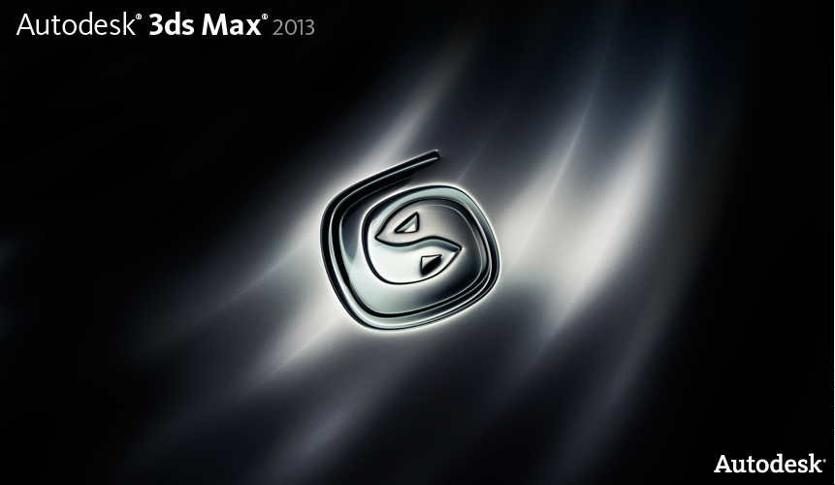

Slide 2
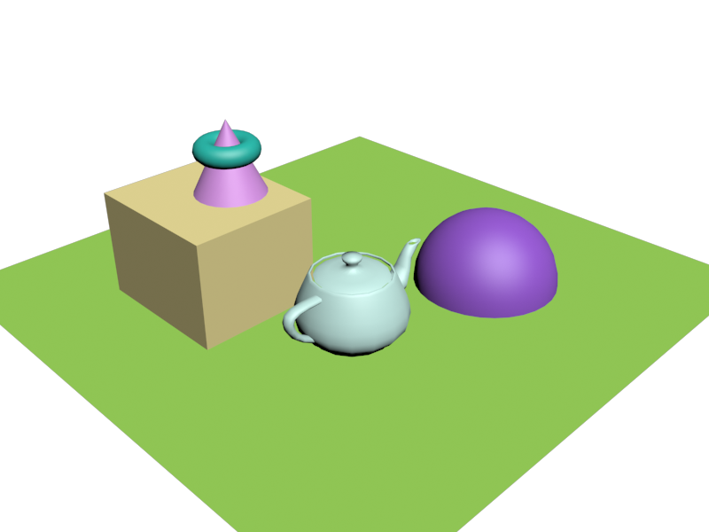
Simple Objekte

Slide 3
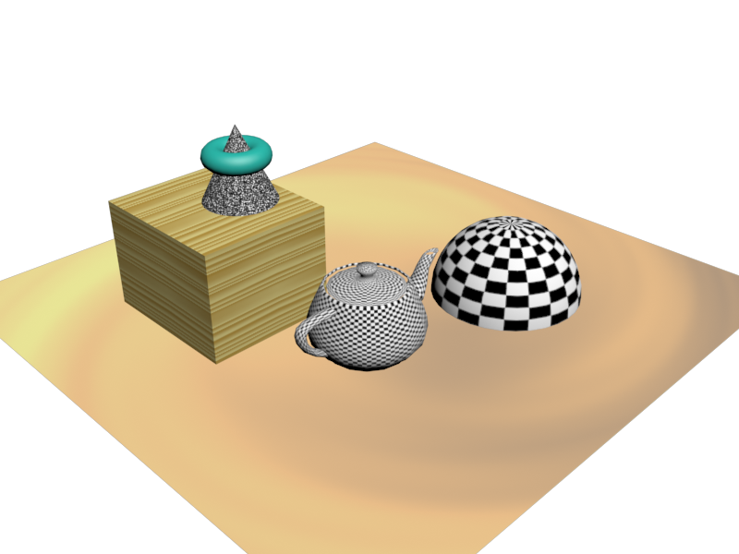
Simple Objekte, texturiert

Slide 4
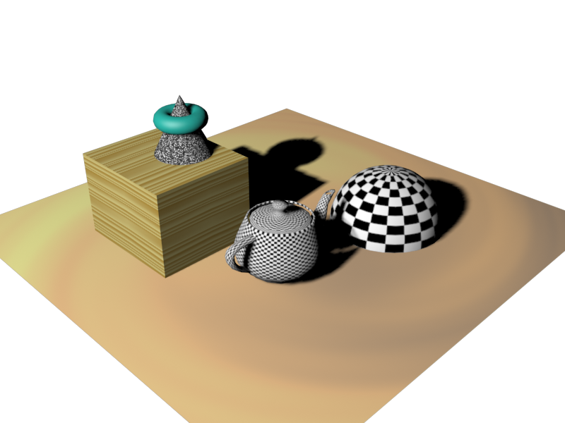
Simple Objekte mit Licht,Schatten

Slide 5
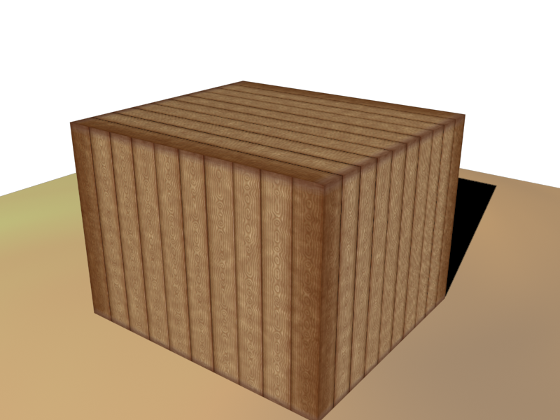
Eigene Texturen

Slide 6
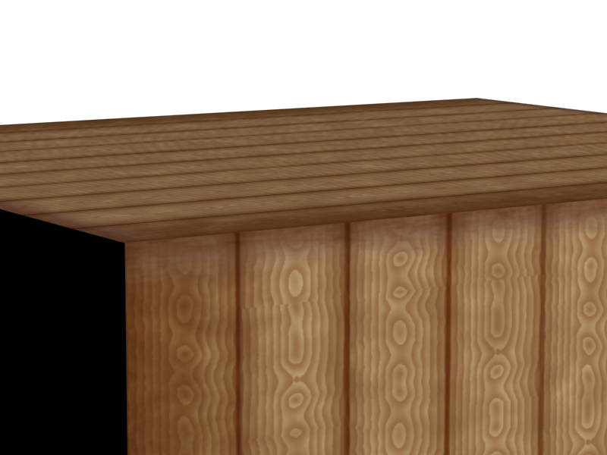
Diffuse Mapping

Slide 7

Normal (Bump) Mapping

Slide 8
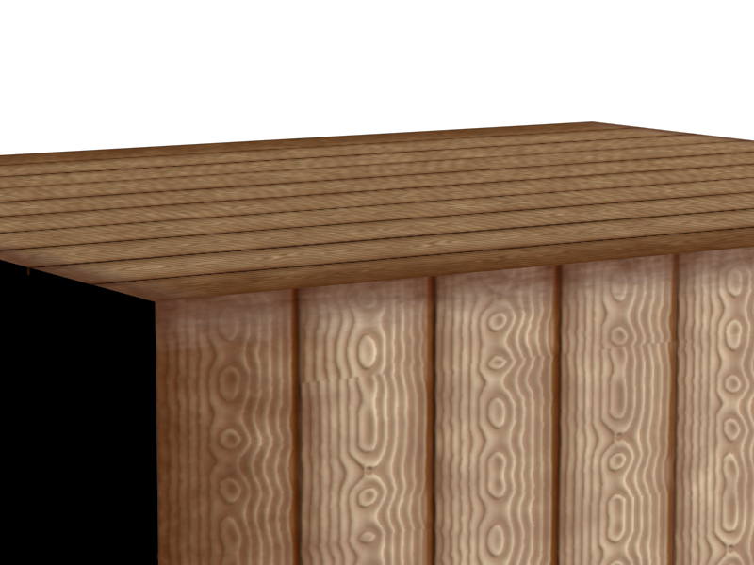
Specular Mapping (Glanzlicht)

Slide 9
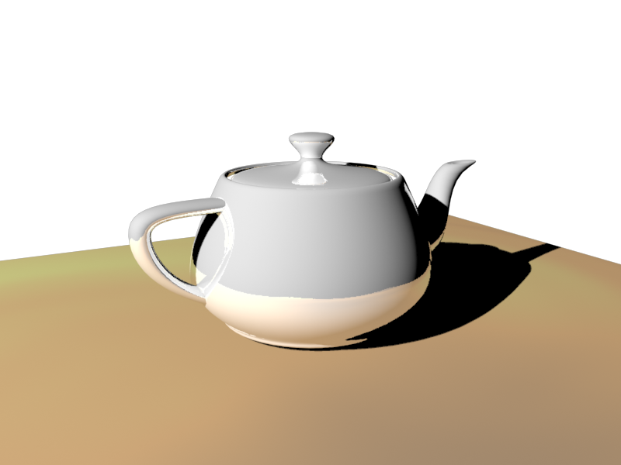
Reflections

Slide 10
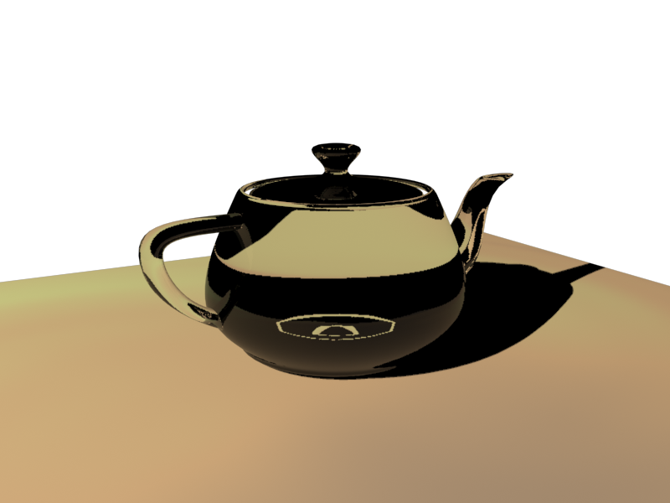
Refractions

Slide 11
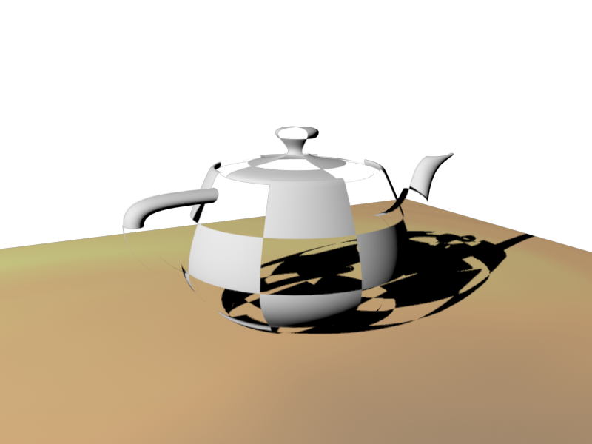
Transparenz (Opacity)

Slide 12
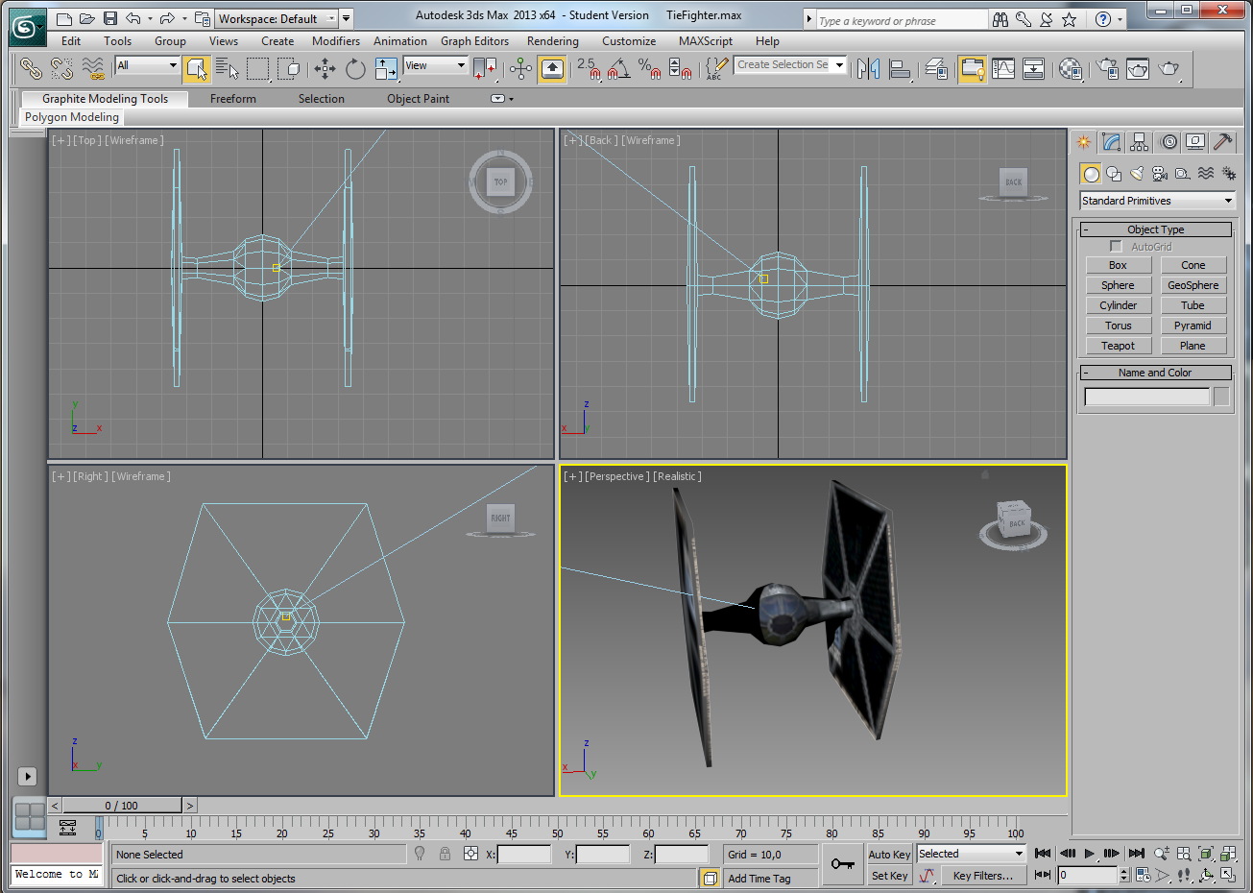

Slide 13
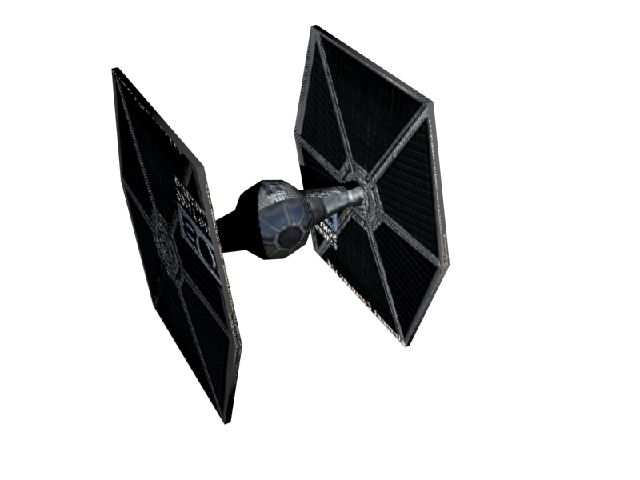
Simple Modelle

